Slide 1
URLを登録するサイト
E23D1008
岩元 風弥

Slide 2
目的
よく使うサイトやページにすぐとべるようにしたい
JavaScriptの復習をしたい
Notes:
このサイトをつくった目的はよく使うサイトページにいけるようにしたいと思いあと、ついででJavaScriptの復習もしたかったからです。

Slide 3
機能の概要
URLを入力して入力したサイトにとべる
サイトを登録した日時が表示される
どういうサイトなのか自分でメモができる
Notes:
機能の概要はURLを入力してその入力したサイトにとべることと、その登録したサイトの日付が表示されることです。
あとサイトの中の内容がどういうのなのかをメモするメモ機能があります。

Slide 4
技術
HTML
CSS
JavaScript
PHP
Notes:
技術はHTML,CSS,JavaScript,PHPです

Slide 5
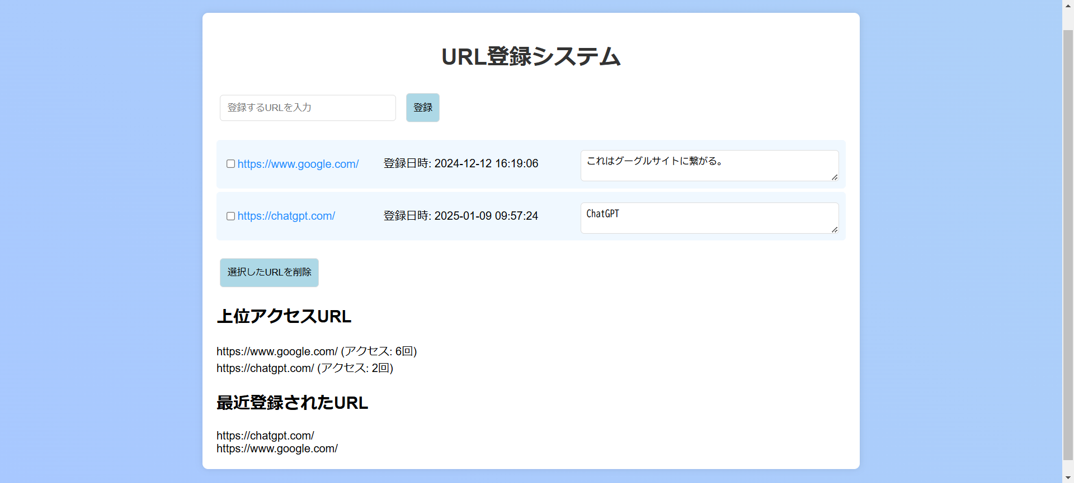
作品デモ

Slide 6
今後の展望
最初のデザインに引っ張られて全く違うサイトのデザインを考えられなかった。
サイトのデザインやボタンなどの配置を良くしたい
Notes:
今回は最初のデザインに引っ張られて全く違うデザインを考えられませんでした。
なので今後はサイトのデザインなどを全く違うデザインのことを考えられたらいいなと思いました。

